Slide 1
CHÀO MỪNG CÁC EM
ĐẾN VỚI TIẾT HỌC HÔM NAY!

Slide 2
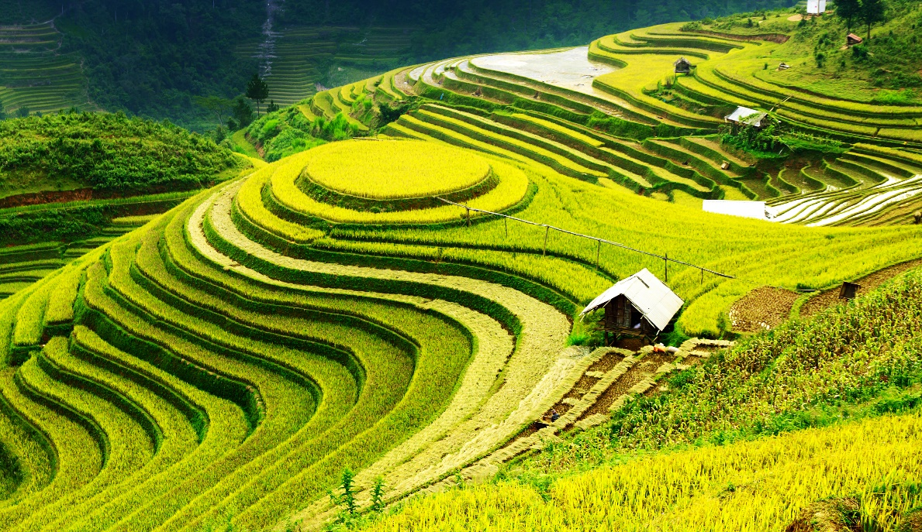
KHỞI ĐỘNG
Hoạt động nhóm và trả lời các câu hỏi:
Trong tập ảnh cũ, Khoa thấy bức ảnh ruộng bậc thang. Để chia sẻ ảnh với An mà không cần phải đến nhà bạn, Khoa đã dùng điện thoại thông minh chụp lại bức ảnh và gửi cho An qua thư điện tử. Em hãy cho biết:
2. Sau khi An nhận được ảnh, Khoa có bị mất bức ảnh gốc không?
1. An có thể nhận được ảnh bằng cách nào?
3. An có thể lưu trữ ảnh vào những thiết bị nào?

Slide 3
KHỞI ĐỘNG
An nhận được bức ảnh số bằng cách truy cập vào hộp thư điện tử của mình qua mạng.
An nhận được ảnh nhưng Khoa không bị mất bức ảnh gốc.
An có thể lưu trữ bức ảnh số vào nhiều thiết bị của mình như điện thoại, USB, máy tính...
2. Sau khi An nhận được ảnh, Khoa có bị mất bức ảnh gốc không?
1. An có thể nhận được ảnh bằng cách nào?
3. An có thể lưu trữ ảnh vào những thiết bị nào?

Slide 4
CHỦ ĐỀ 2. TỔ CHỨC LƯU TRỮ, TÌM KIẾM VÀ TRAO ĐỔI THÔNG TIN
BÀI 2: THÔNG TIN TRONG MÔI TRƯỜNG SỐ

Slide 5
NỘI DUNG BÀI HỌC
01
Thông tin trong môi trường số
02
Thông tin đáng tin cậy

Slide 6
1. Thông tin trong môi trường số
a) Thông tin số
Đọc thông tin SGK trang 10 và thực hiện nhiệm vụ:
Nêu cách thức thông tin được hình thành, lưu trữ và lan truyền trong môi trường kĩ thuật số.
Nêu đặc điểm của thông tin số.
Lưu ý
Thuật ngữ “thông tin số” trong mục a mới chỉ để cập đến “dữ liệu số”.

Slide 7
Thông tin số được mã hóa thành dãy bit, được chuyển vào máy tính, điện thoại thông minh, máy tính bảng... để có thể lan truyền, trao đổi trong môi trường kĩ thuật số.
Thông tin số có những đặc điểm chính sau:
Dễ dàng được nhân bản và lan truyền nhưng khó bị xóa bỏ hoàn toàn.
Có thể được truy cập từ xa nếu người quản lí thông tin đó cho phép.

Slide 8
Giữ nguyên nhóm như ở hoạt động khởi động, thảo luận HĐ2:
PHIẾU HỌC TẬP SỐ 2
Nhóm ........
Khoa gửi cho An bức ảnh ruộng bậc thang qua thư điện tử. Nhận được, An chỉnh sửa lại ảnh cho đẹp hơn và sử dụng nó làm nền cho ảnh cá nhân của mình rồi đưa lên trang cá nhân trên mạng xã hội. Em hãy cho biết:
1. Máy chủ của dịch vụ thư điện tử có lưu trữ bức ảnh Khoa gửi không?
...................................................................................................................................
2. Những ai có thể xem được bức ảnh An đưa lên mạng xã hội?
...................................................................................................................................
3. An có thể gửi ảnh sau khi chỉnh sửa cho Khoa hoặc các bạn khác được không?
...................................................................................................................................

Slide 9
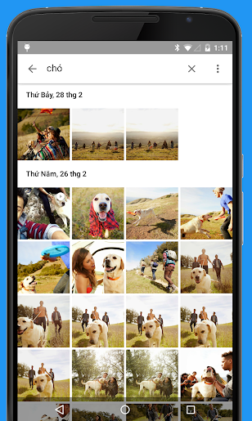
Câu trả lời trong Phiếu học tập số 2 được khái quát thành những đặc điểm xã hội của thông tin số như sau:
1. Khi Khoa gửi ảnh cho An qua dịch vụ thư điện tử, máy chủ của dịch vụ này sẽ lưu trữ bức ảnh mà Khoa gửi.
Đó là ví dụ cho nhận định: Thông tin số đa dạng, được thu thập nhanh, được lưu trữ với dung lượng rất lớn bởi nhiều tổ chức và cá nhân.

Slide 10
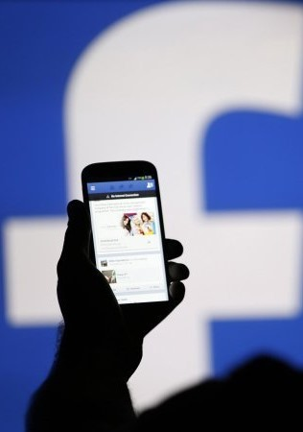
Câu trả lời trong Phiếu học tập số 2 được khái quát thành những đặc điểm xã hội của thông tin số như sau:
2. Tùy theo lựa chọn của An khi chia sẻ bức ảnh lên mạng xã hội, chỉ những ai được An cho phép mới có thể xem được bức ảnh.
Nếu bức ảnh không đăng kí quyền tác giả thì ai cũng có thể sử dụng bức ảnh theo cách của mình. Quyền tác giả của thông tin số được pháp luật bảo hộ.

Slide 11
Câu trả lời trong Phiếu học tập số 2 được khái quát thành những đặc điểm xã hội của thông tin số như sau:
3. An có thể gửi lại bức tranh đã chỉnh sửa cho Khoa hoặc các bạn khác và họ đều có thể tiếp tục xem, tải bức ảnh về máy của mình, chỉnh sửa và chia sẻ.
Điều này minh họa cho nhận xét: Có nhiều công cụ hỗ trợ tìm kiếm, truy cập, lưu trữ, xử lí và chia sẻ thông tin số.

Slide 12
Ngoài ra:
Vì An có thể chỉnh sửa bức ảnh thành một bức ảnh khác và gửi cho những người khác.
Thông tin số có mức độ tin cậy khác nhau.
Ảnh cá nhân của An trên ruộng bậc thang có thể gây nhầm lẫn.
Thông tin số cần phải được quản lí, khai thác một cách hiệu quả và có trách nhiệm.

Slide 13
Lưu ý
Có nhiều công cụ hỗ trợ tìm kiếm, truy cập, lưu trữ, xử lí và chia sẻ thông tin số.
Quyền tác giả của thông tin số được pháp luật bảo hộ.
Thông tin số cần phải được quản lí và khai thác an toàn và có trách nhiệm.

Slide 14
b) Thông tin số trong xã hội
5 đặc điểm của thông tin trong môi trường số:
Thông tin số đa dạng, được thu thập nhanh, được lưu trữ với dung lượng rất lớn bởi nhiều tổ chức và cá nhân.
Có nhiều công cụ hỗ trợ tìm kiếm, truy cập, lưu trữ, xử lí và chia sẻ thông tin số.
Quyền tác giả của thông tin số được pháp luật bảo hộ.
Thông tin số có mức độ tin cậy khác nhau.
Thông tin số cần phải được quản lí, khai thác một cách hiệu quả và có trách nhiệm.

Slide 15
Câu hỏi củng cố kiến thức
Em hãy chọn phương án ghép đúng:
Thông tin số được nhiều tổ chức và cá nhân lưu trữ với dung lượng rất lớn,
A. được truy cập tự do và có độ tin cậy khác nhau.
B. được bảo hộ quyền tác giả và không đáng tin cậy.
C. được bảo hộ quyền tác giả và có độ tin cậy khác nhau.
D. được bảo hộ quyền tác giả và rất đáng tin cậy.

Slide 16
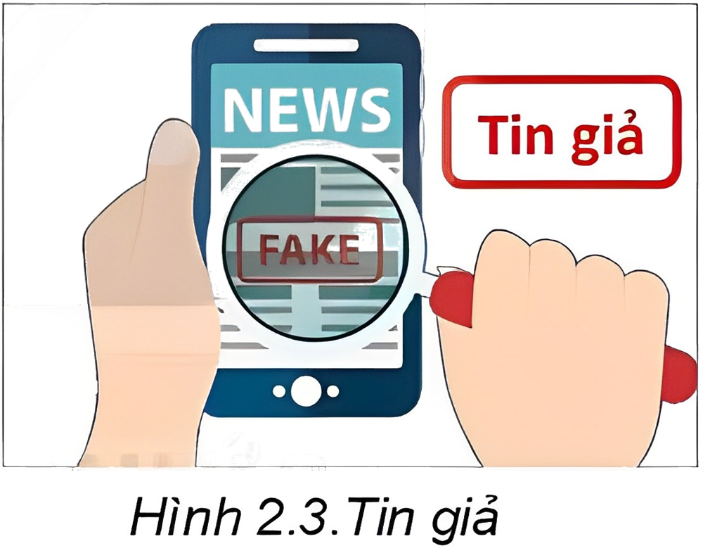
2. Thông tin đáng tin cậy
Thảo luận cặp đôi để hoàn thành các câu hỏi trong Hoạt động 3 SGK trang 12:
Em hãy kể lại một nội dung trên mạng mà em biết đó là tin giả.
Tin giả đó gây ra tác hại gì nếu người đọc tin vào điều đó?
Làm thế nào để em biết đó là tin giả?

Slide 17
Để đánh giá độ tin cậy của thông tin, em có thể dựa trên một số yếu tố như:
Kiểm tra chứng cứ của kết luận
Phân biệt ý kiến và sự kiện
Đánh giá tính thời sự của thông tin
Xác định nguồn thông tin

Slide 18
Ghi nhớ
Thông tin sai lệch có giá trị sử dụng thấp, thậm chí không sử dụng được.
Cần phân biệt được thông tin sai lệch với thông tin đáng tin cậy.

Slide 19
KẾT LUẬN
01
02
Thông tin đáng tin cậy giúp em đưa ra kết luận đúng, quyết định hành động đúng và giải quyết được các vấn đề đặt ra.
Một số cách xác định thông tin có đáng tin cậy hay không: kiểm tra nguồn thông tin; phân biệt ý kiến với sự kiện; kiểm tra chứng cứ của kết luận; đánh giá tính thời sự của thông tin.

Slide 20
BÀI TẬP TRẮC NGHIỆM
Câu 1. Thông tin kĩ thuật số là
Nguồn thông tin số khổng lồ, phổ dụng nhất hiện nay.
Thông tin được thông qua các thiết bị, phương tiện công nghệ kĩ thuật số.
Thông tin được thu thập, lưu trữ, xử lí, truyền, trao đổi.
Thông tin được thu thập, lưu trữ, xử lí, truyền, trao đổi thông qua các thiết bị, phương tiện công nghệ kĩ thuật số.

Slide 21
BÀI TẬP TRẮC NGHIỆM
Câu 2. Đặc điểm nào sau đây không thuộc về thông tin số?
A. Nhiều người có thể truy cập đồng thời.
B. Chỉ cho phép một người sử dụng tại một thời điểm.
C. Có công cụ hỗ trợ tìm kiếm, xử lí, chuyển đổi hiệu quả.
D. Có thể truy cập từ xa.

Slide 22
BÀI TẬP TRẮC NGHIỆM
Câu 3. Thông tin đáng tin cậy giúp em điều gì?
A. Đưa ra kết luận đúng.
B. Quyết định hành động đúng.
C. Giải quyết được các vấn đề được đặt ra
D. Tất cả đáp án trên.

Slide 23
BÀI TẬP TRẮC NGHIỆM
Câu 4. Thông tin trong những trường hợp nào sau đây là không đáng tin cậy?
Thông tin trên website có tên miền là .gov.
Bài viết của một cá nhân đăng tải trên mạng xã hội với mục đích bôi nhọ người khác.
Bài viết hướng dẫn phòng tránh dịch bệnh trên trang web của cơ quan y tế.
Bài viết trên tài khoản mạng xã hội của một nhà báo có uy tín và có trích dẫn nguồn thông tin từ trang web của Chính phủ.

Slide 24
BÀI TẬP TRẮC NGHIỆM
Câu 5. Vì sao nói thời điểm công bố thông tin quan trọng?
Vì nó đánh dấu một sự kiện xảy ra.
Vì nó cho biết thông tin đó có tin cậy hay không.
Vì nó quyết định thông tin có còn ý nghĩa không hay đã trở nên lỗi thời.
Đáp án khác.

Slide 25
LUYỆN TẬP
Bài 1 (SGK - tr13) Em hãy kể tên ba ứng dụng thu thập nhiều thông tin từ người sử dụng và cho biết:
a) Tổ chức, cá nhân nào sở hữu các ứng dụng đó?
b) Mỗi ứng dụng thu thập dạng thông tin nào?
Bài 2 (SGK - tr13)
Em hãy đánh giá độ tin cậy của thông tin được cung cấp từ ba ứng dụng ở Câu 1.

Slide 26
Gợi ý:
Ba ứng dụng thu thập nhiều thông tin từ người sử dụng là:
Facebook
Youtube
Google Map

Slide 27
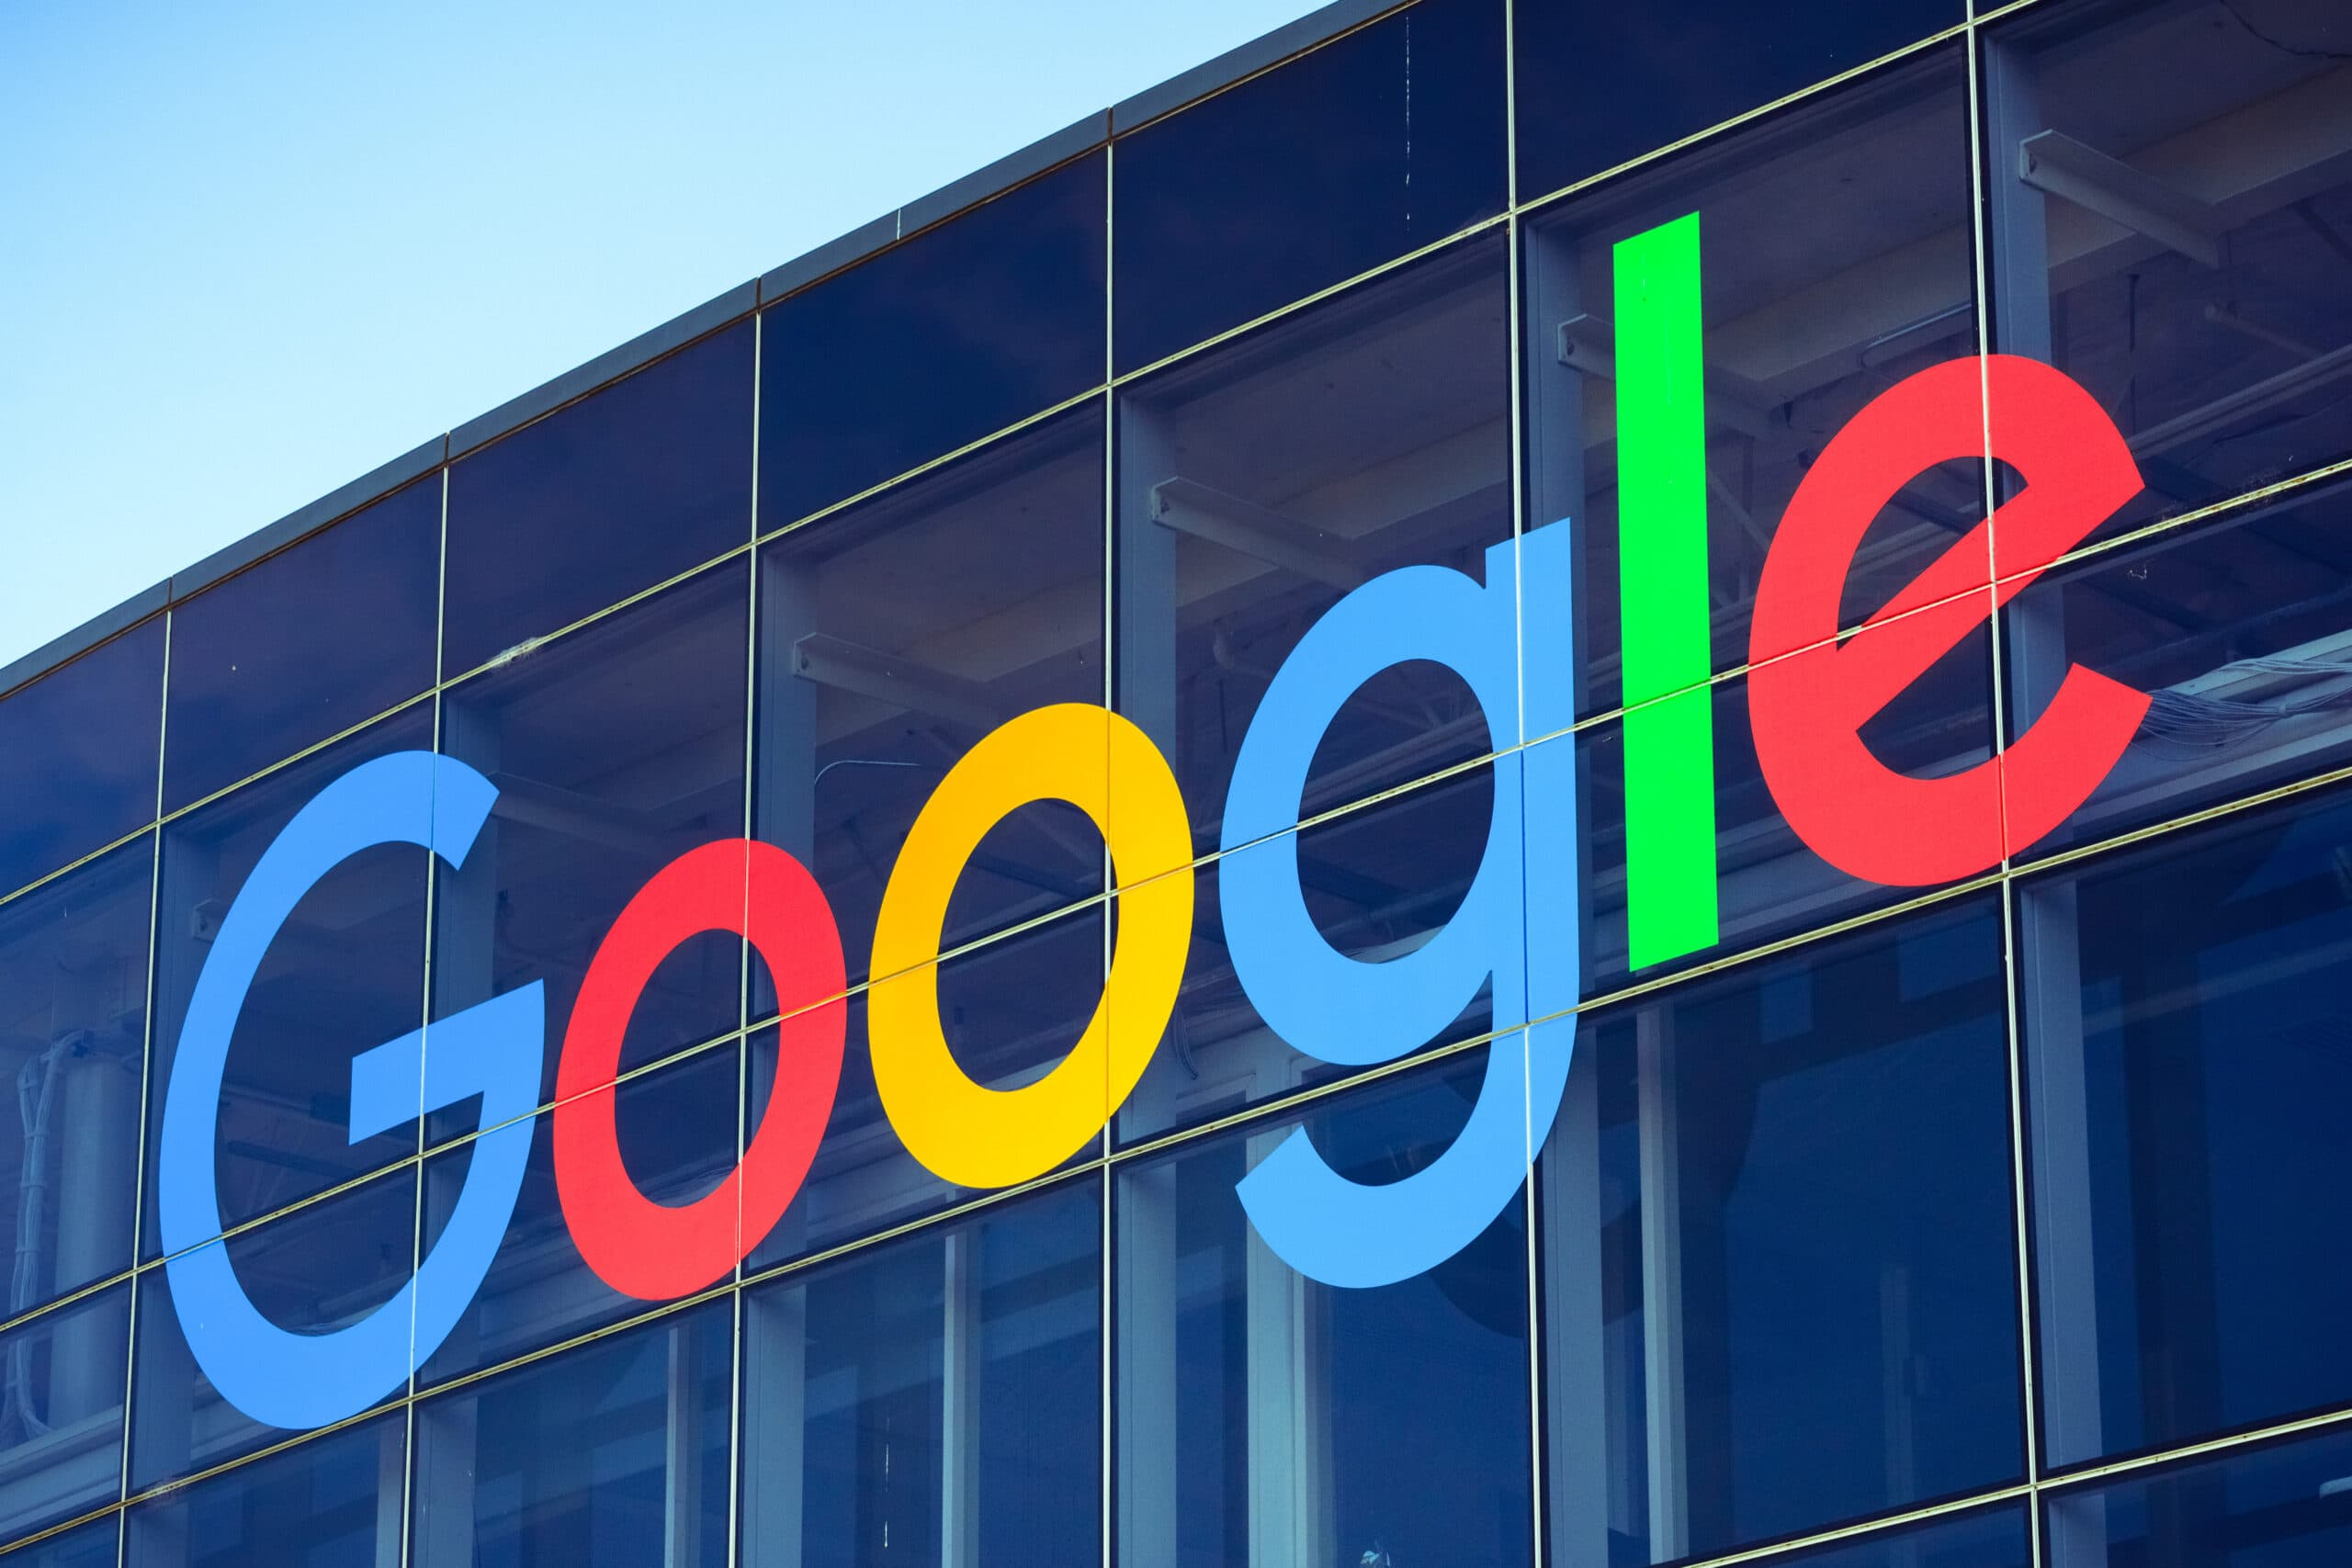
Mạng xã hội Facebook do công ty Meta sở hữu.
Youtube, Google Map do Google sở hữu.

Slide 28
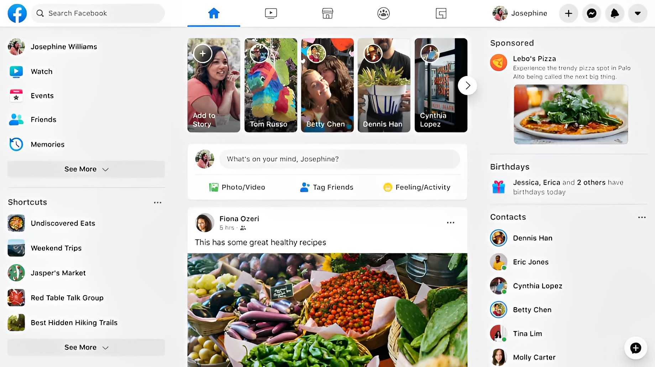
Facebook thu thập thông tin dạng văn bản, hình ảnh.

Slide 29
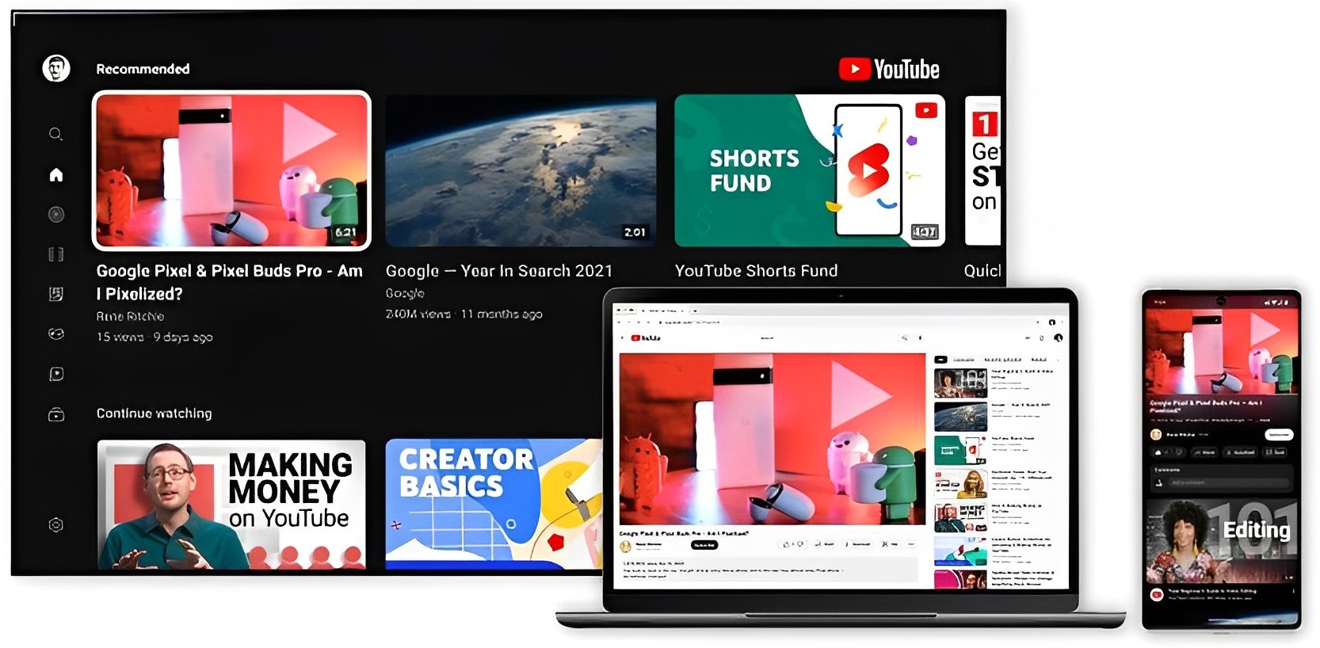
Youtube thu thập thông tin dạng video.

Slide 30
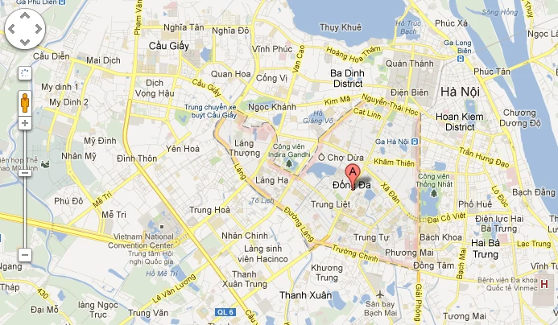
Google Map thu thập và lưu trữ dữ liệu bản đồ.

Slide 31
Hầu hết các ứng dụng trên đều chỉ cung cấp môi trường giúp cập nhật, lưu trữ, lan truyền thông tin theo chủ quan của người dùng mà không kiểm chứng cũng như chịu trách nhiệm về những thông tin được lưu trữ và lan truyền trong môi trường đó. Vì vậy, độ tin cậy của thông tin trên Internet rất khác nhau, phục thuộc vào nguồn gốc và mục đích thông tin.

Slide 32
VẬN DỤNG
Bài 1: Em hãy tìm kiếm trên Internet thông tin về một đội bóng, một cầu thủ hoặc một nhân vật mà em yêu thích.
Bài 2: Em hãy phân tích mức độ tin cậy của nguồn tin tìm được ở Câu 1 và trình bày một bài giới thiệu về đội bóng, cầu thủ hoặc nhân vật đó.
Bài 3: Em hãy kể một ví dụ về tin đồn (trong cuộc sống hoặc trên mạng) và cho biết:
a) Tin đồn đó xuất hiện từ sự việc nào?
b) Tác hại của tin đồn đó là gì?

Slide 33
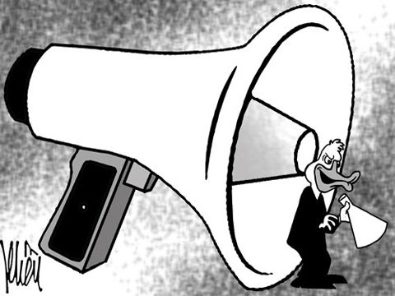
Tin đồn là những thông tin không rõ nguồn gốc về một sự vật, hiện tượng,... được lan truyền từ người này sang người khác, nơi này sang nơi khác mà chưa được xác thực.
Gợi ý bài 3
Có những cá nhân hoặc tổ chức sử dụng tin đồn để gây sự chú ý của công chúng, nhất là trong lĩnh vực giải trí, chính trị,...

Slide 34
HƯỚNG DẪN VỀ NHÀ
Ôn tập kiến thức đã học
Xem và chuẩn bị trước bài sau - Bài 3
Hoàn thành bài tập trong SBT

Slide 35
CẢM ƠN CÁC EM
ĐÃ THEO DÕI BÀI GIẢNG!

